Slide 1
4월 13일
환전 내용 파일 입력

Slide 2
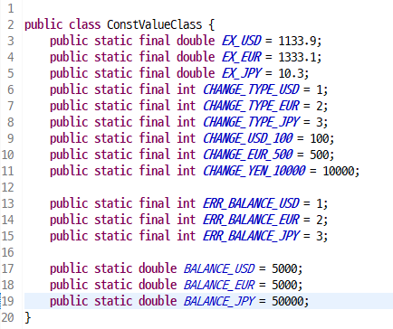
ConstValueClass
이 클래스에서는 따로 수정하지는 않았습니다.
그저 잔고액수를 더욱 큰 액수로 잡아 환전할 수 있는 금액의 양을 늘렸습니다.

Slide 3
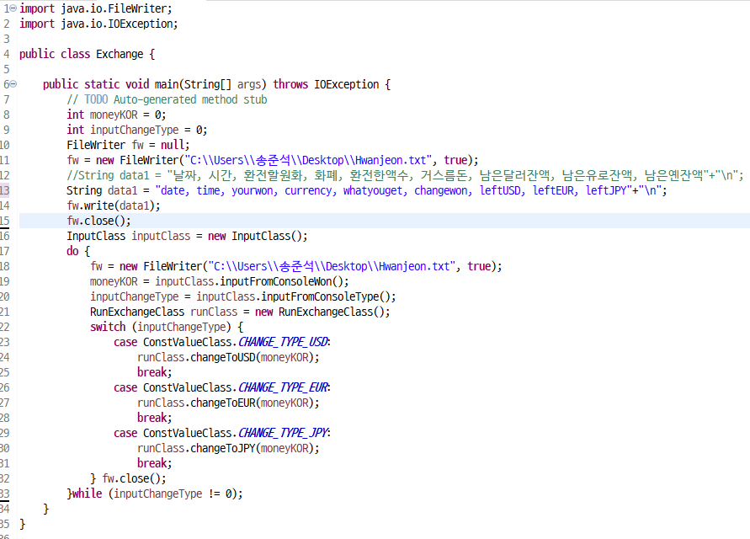
main class
main 클래스를 많이 수정했습니다.
첫번째로 FileWriter를 사용하여 출력할 텍스트문서의 주소를 입력했습니다.
그러면 지정한 텍스트 문서에 fw.write(), 괄호 안에 있는 내용이 출력이 됩니다.
ex) fw.write(data1) =>
통해 string data1의 “date,time…” 내용들이 출력이 됬습니다.

Slide 4
main class
마지막에는 항상 fw.close()를 입력해야지 파일에 출력이 됩니다.

Slide 5
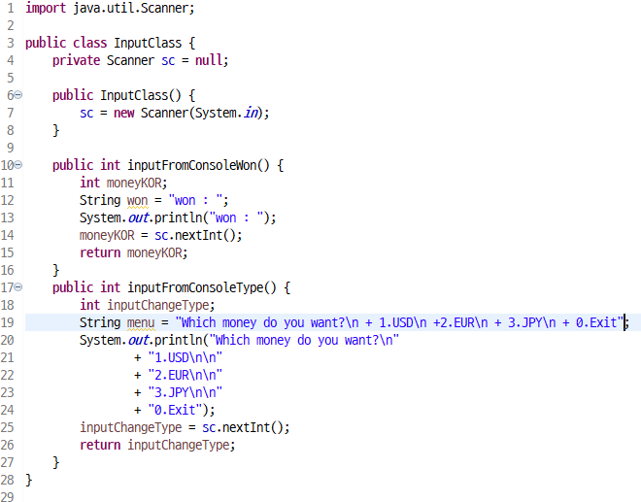
Input class
input 클래스에서도 수정한 부분은 없습니다.

Slide 6
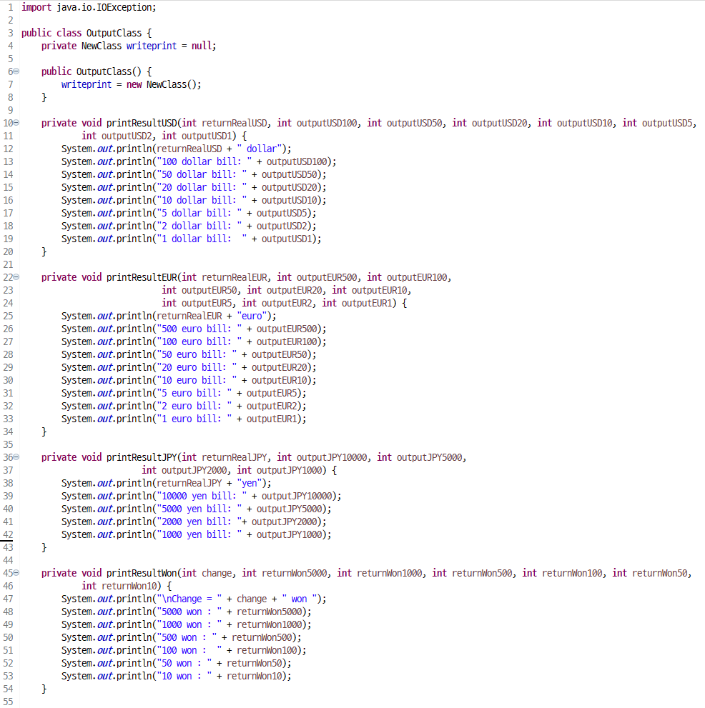
Output class
Outputclass에서는 수정한 부분이 많습니다.
먼저 새로 생성한 NewClass에서의 메소드들을 사용하기 위해 객체를 생성해줍니다.

Slide 7
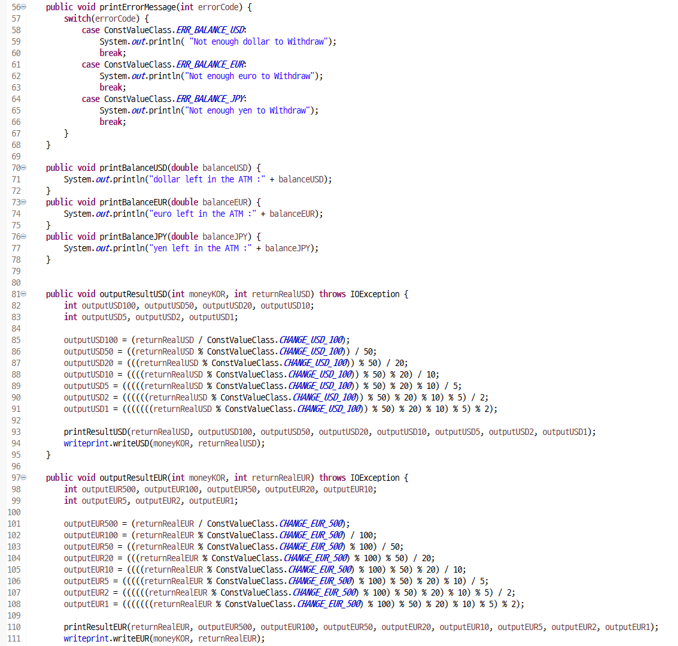
Output class
클래스에 속해있는 메소드들중 NewClass에서 활용할 메소드들에 moneyKOR의 값을 parameter로 넣어줘 활용을 할 수 있게끔 수정했습니다.
그리고 파일에 출력할 두 변수, 인자값들을 NewClass에 있는 메소드에서 출력해주기 위해 객체생성 변수에 활용할 메소드에 두 변수들을 입력해줍니다.

Slide 8
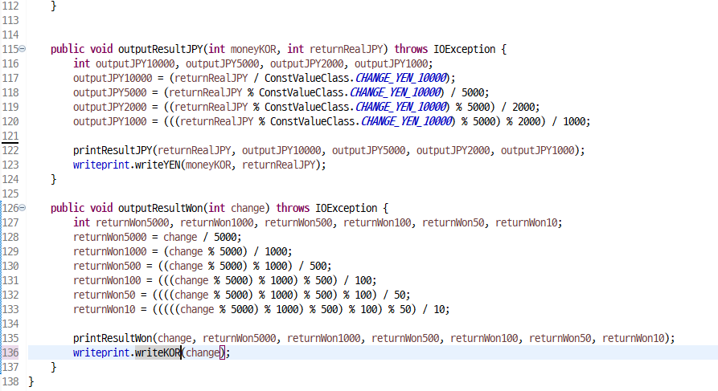
Output class
마찬가지로 JPY 메소드와 change를 계산해주는 메소드도 같은 방식으로 출력해줍니다.

Slide 9
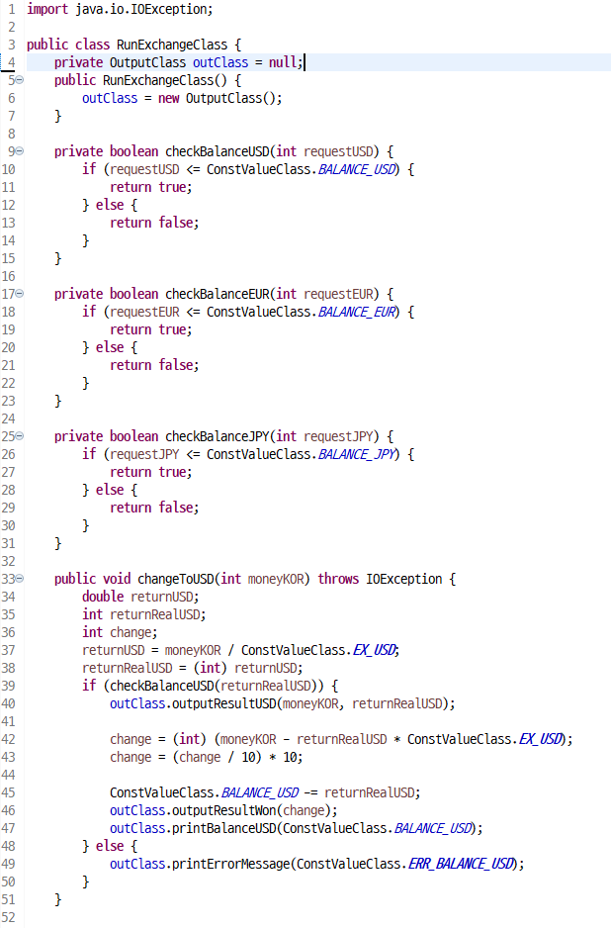
RunExchangeclass
이 캡처한 사진에서는 수정한부분은 화살표가 유일합니다.
원래는 둘의 순서가 바뀌어 있었는데 이 부분이 의미하는 바는 ConstValueClass가 밑에 있으면 change가 먼저 입력이 되기때문에 NewClass에서 파일에 출력할때 처음 balance는 차감이 안되고 다음 줄에서 차감이 되는 밀리는 현상이 생깁니다.
그걸 방지하기 위해 둘의 순서를 바꿔 change가 마지막에 출력이 되도록 바꾸어주어야합니다.

Slide 10
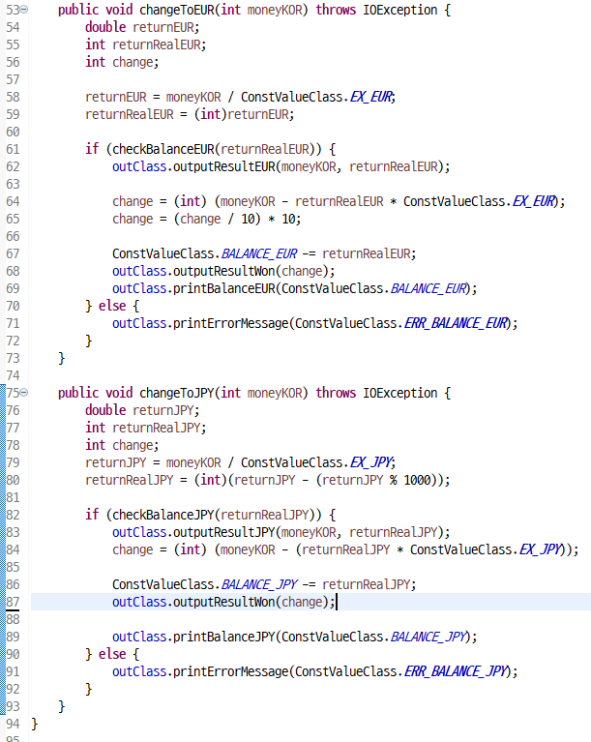
RunExchangeclass
마찬가지로 각 외화에 맞는 메소드들도 전부 수정해줍니다.

Slide 11
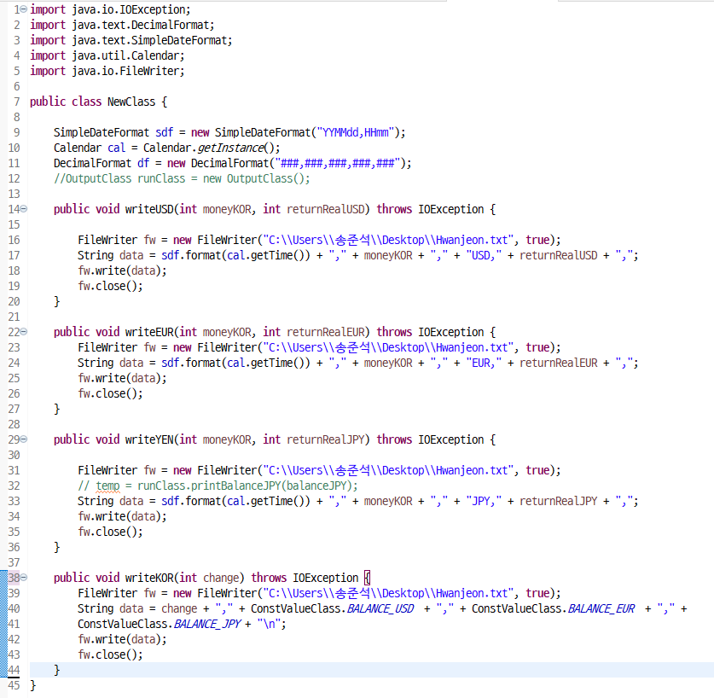
NewClass
날짜와 시간을 출력하기 위해 객체를 생성해줍니다.

Slide 12
NewClass
아까처럼 FileWriter를 통해 파일에 출력되게끔 생성해주고 문자열 변수를 정의하고 안에 날짜,콤마, 앞서 정의한 변수인 입력하는 원화와 각 외화에 맞는 환전금액을 입력해줍니다.

Slide 13
NewClass
이렇게 각 외화에 맞는 함수들이 파일에 출력되고 마지막으로 거스름돈과 각 외화에맞는잔액들을 출력해줍니다.

Slide 14
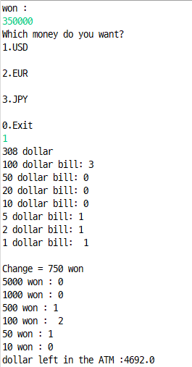
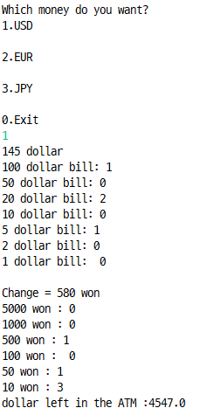
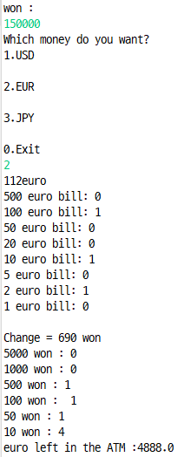
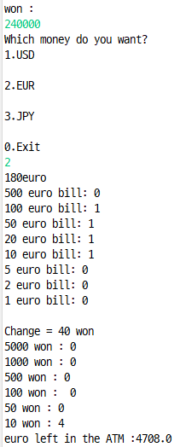
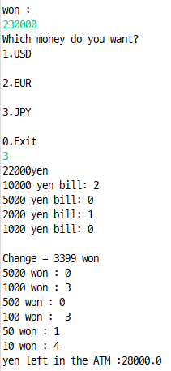
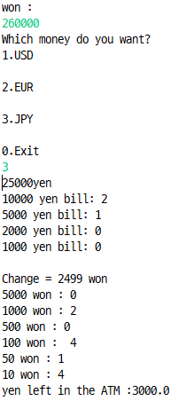
Result 입력

Slide 15
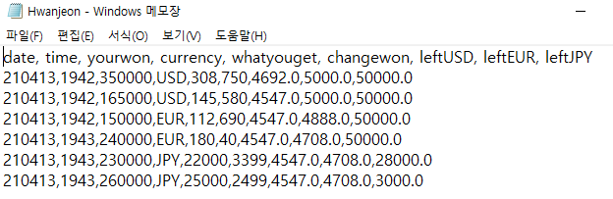
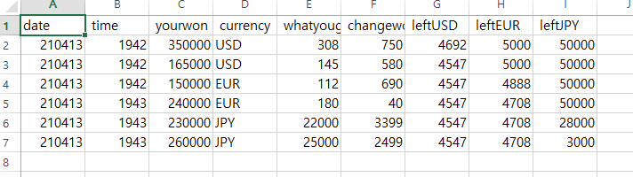
Result 파일 출력

Slide 16
전에 했던 내용

Slide 17
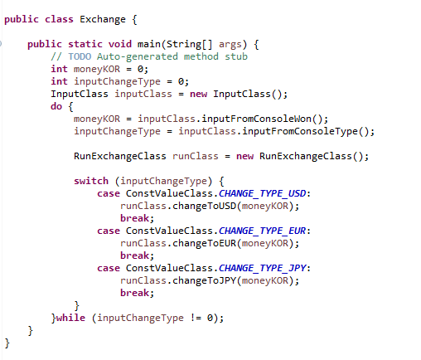
환전 코드 전체 코드

Slide 18
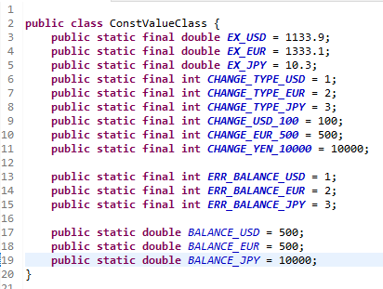
환전 코드 전체 코드

Slide 19
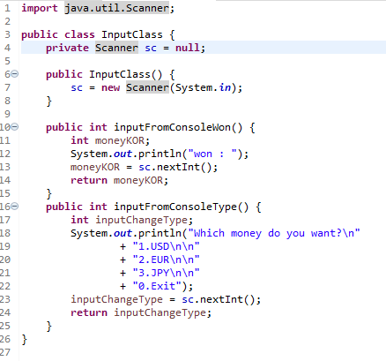
환전 코드 전체 코드

Slide 20
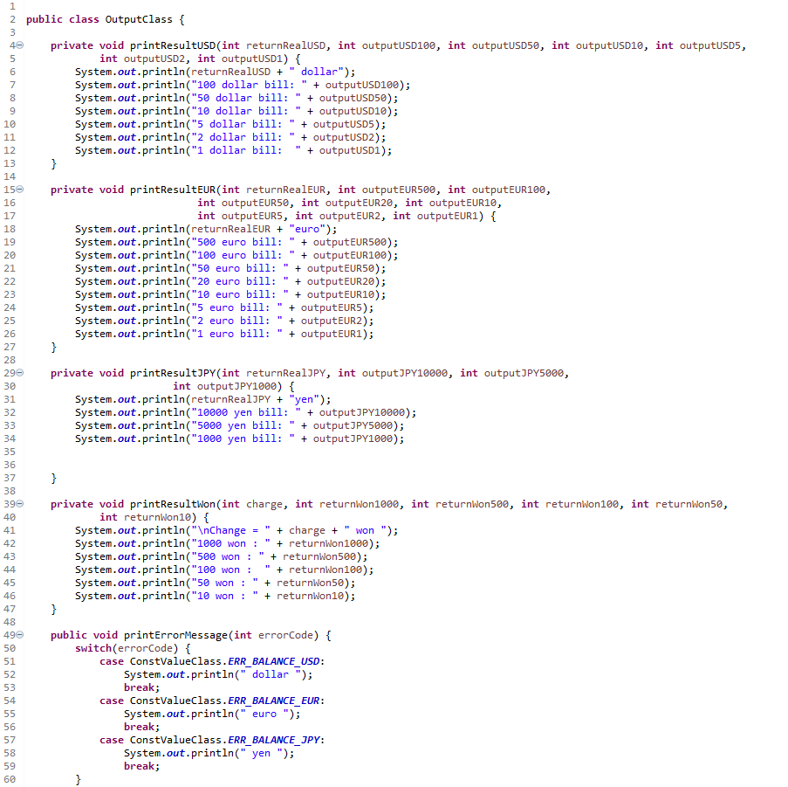
환전 코드 전체 코드

Slide 21
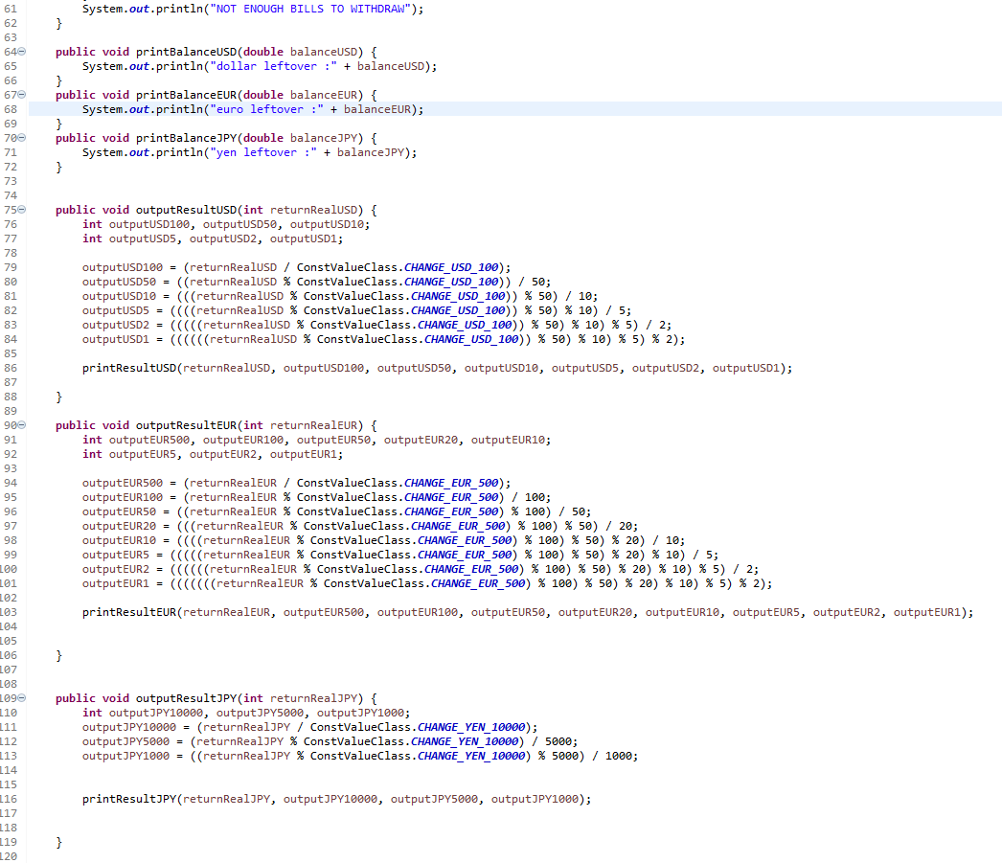
환전 코드 전체 코드

Slide 22
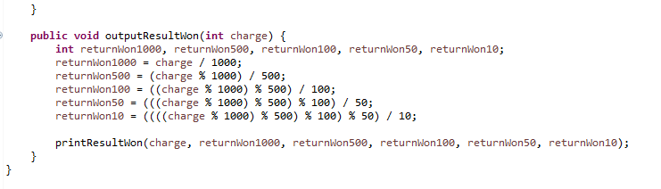
환전 코드 전체 코드

Slide 23
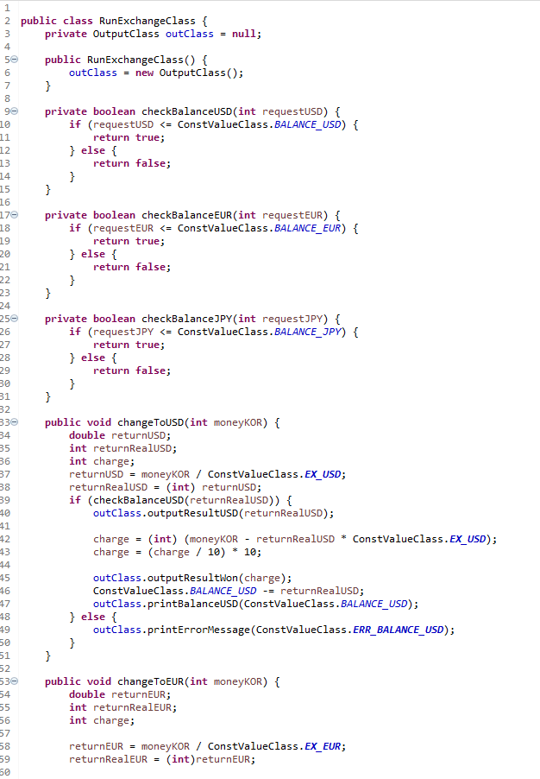
환전 코드 전체 코드

Slide 24
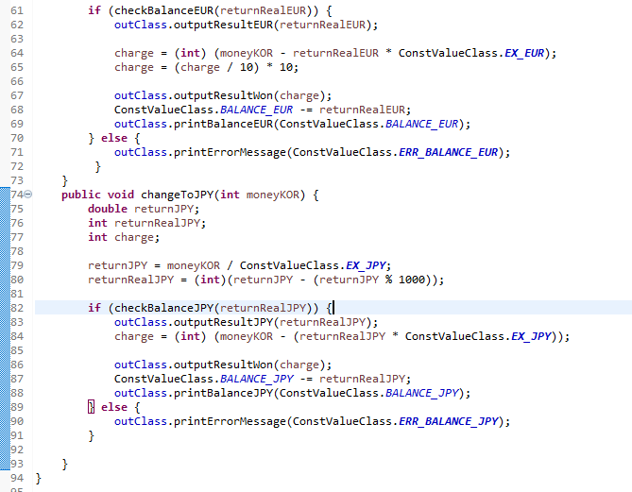
환전 코드 전체 코드

Slide 25
Exchange Class 설명
메인 함수인 Exchange Class를 최대한 간략하게 만들기 위한 과정으로써 첫 메인함수에서 InputClass에 있는 InputFromConsoleWon과 inputFromConsoleType 메소드들에서 함수들을 불러오기 위해서 입니다.

Slide 26
Exchange Class 설명
RunExchangeClass 에 있는 메소드들과 함수들을 불러오기 위해 만들어주고 임의로 지정한 runclass를 통해 한국돈을 입력했을때의 USD, EUR, JPY의 값들이 RunExchageClass에 있는 메소드들의 과정을 거쳐 출력이 됩니다.

Slide 27
Exchange Class 설명
ConstValueClass는 다른 메소드들과는 다르게 객체를 생성할 필요가 없는게 ConstValueClass에서 final로 정의를 내렸기에 객체를 따로 생성할 필요가 없다.

Slide 28
ConstValueClass
ConstValueClass에서는 final로 값들을 지정해줍니다. 이런 경우에는 따로 객체를 생성해지 않고 Class 이름 . 지정이름으로 불러올 수 있습니다.

Slide 29
InputClass
InputClass에서는 메인 함수에 출력될 정보들을 입력하는 구간입니다.
moneyKOR 를 통해 얼마 정도의 원을 입력할지를 대변하고
inputChangeType을 통해 환전할 USD, EUR, JPY, 혹은 EXIT 을 입력하는 구간입니다.

Slide 30
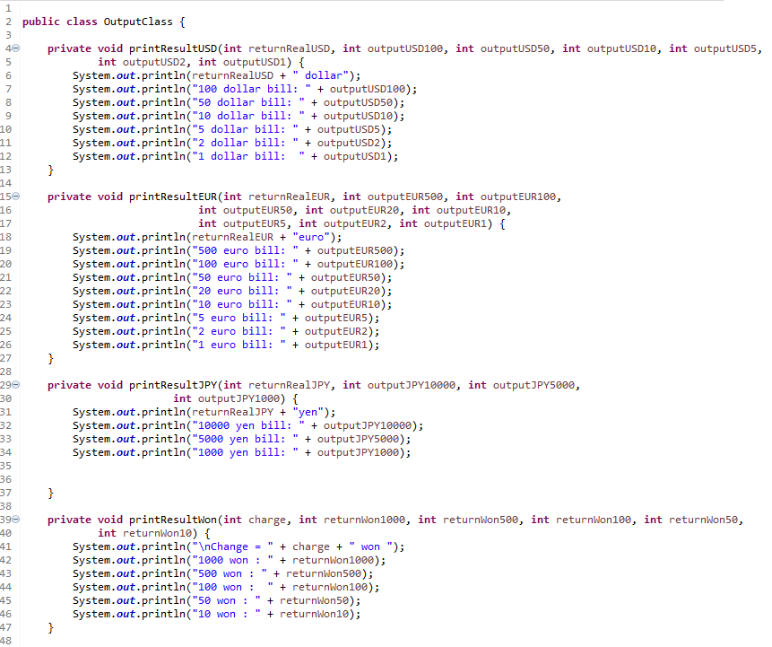
OutputClass
OutputClass 에서 다르게 적용해본 방식은 출력을 나타내주는 메소드와 출력값을 정해주는 메소드를 따로 설정해주었다는 점입니다.
먼저 출력값을 정해주는 메소드는 파일내에서 돌아다니므로 public을 활용하였고 단순히 출력만해주는 메소드들은 출력값을 정해주는 메소드에 속해있으므로 private으로 돌렸습니다.

Slide 31
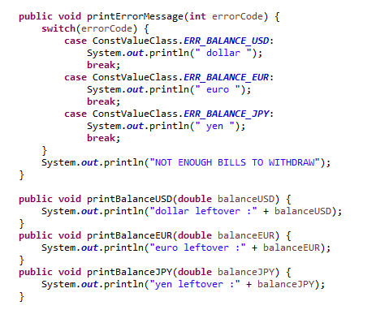
OutputClass
첫번째 나온 printErrorMessage 메소드는ConstValueClass 클래스에서 지정해준 총 달러, 유로, 엔 양을 기준으로 사용할때마다 개수가 줄어들어 0보다 작아졌을때 각 화폐 이름을 출력하고 마지막에 환전해줄 돈이 남아있지 않다고 표현합니다.
두번째 나온 메소드들은 달러, 유로, 엔 양을 사용했을 때 사용한 만큼의 양을 뺀 남은 양을 출력해줍니다.

Slide 32
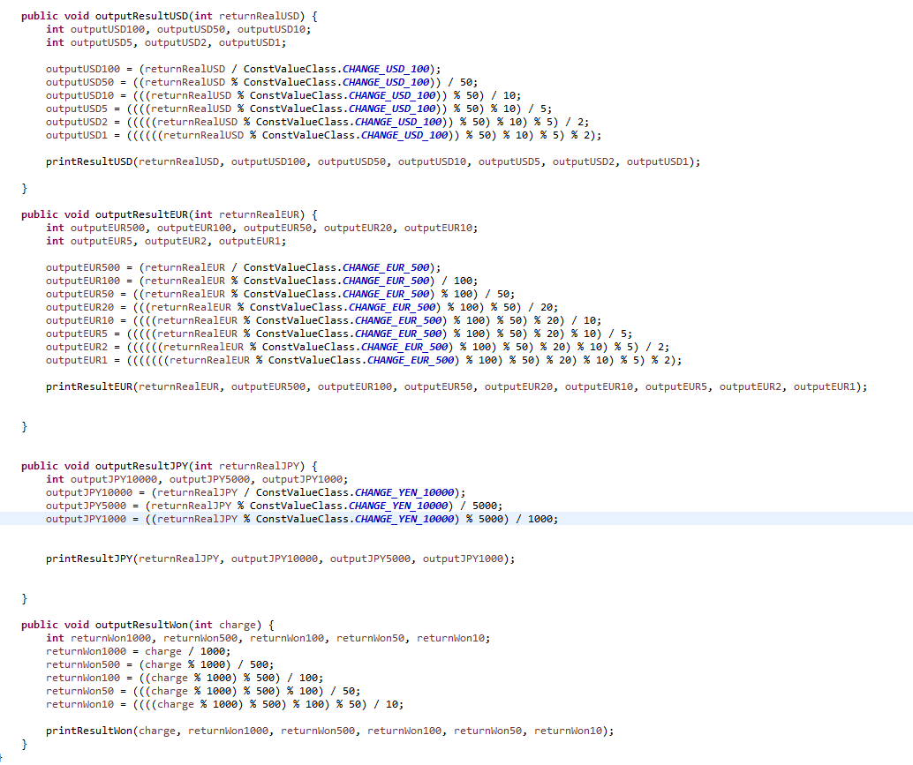
OutputClass
마지막으로 각각 유로, 엔, 달러를 환전했을 시 화폐 단위별로 양을 나눈 값들을 표현했습니다.
마찬가지로 마지막은 환전후 남은 돈을 다시 한국돈으로 변환해서 원 단위별로 나누어 표현한 값들입니다.

Slide 33
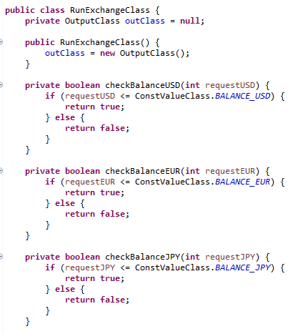
RunExchangeClass
이 클래스에서 활용된 메소드들은 보이는대로 각각의 요청한 한국돈을 각 화폐 단위로 환전했을때 남아있는 양보다 적으면 그대로 수행하고 남아있는 양에서 차감을 하는 것입니다.
만약 남아있는 양이 더 적을 시 그대로 출력이 안된다고 나타납니다.

Slide 34
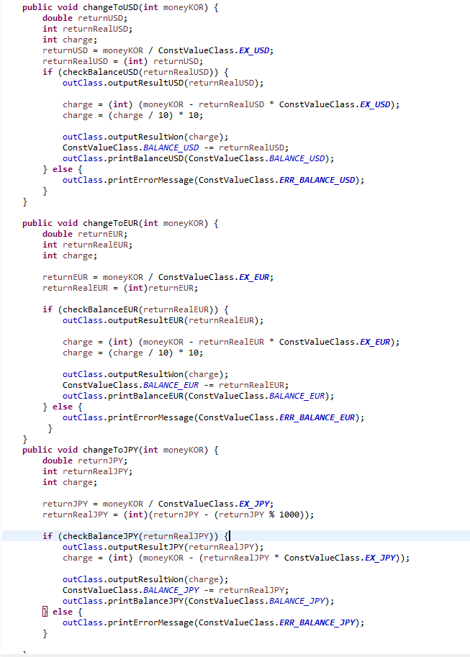
RunExchangeClass
이번 메소드들은 이제 직접 환전들을 하는 것입니다. 입력한 원을 각각의 달러, 유로, 엔 으로 환전하고 남아있는 한국돈을 계산합니다.
그리고 불러오기를 통해 남아있는 양, 차감되는 양들이 기록됩니다.

